Slide 1
МБДОУ детский сад «Оленёнок» Физкультурное занятие для детей подготовительных групп к школе
«Солнышко»
Инструктор по физическому воспитанию
Аншаков В.А

Slide 2
Задачи -упражнять детей в ходьбе с изменением направления движения по сигналу; - отработать навык приземления на полусогнутые ноги в прыжках со скамейки; - развивать координацию движения в упражнениях с обручем.
Ход проведения
Вводная часть:
Ходьба с изменением направления движения по сигналу воспитателя; бег с перешагиванием через предметы. Ходьба в колоне по одному, по сигналу воспитателя дети с помощью ведущего изменяют направление движения, а за тем переходят к бегу с перешагиванием через препятствия (бруски, кубики, набивные мячи)
Основная часть:
Общеразвивающие упражнения /ОРУ/ с обручем
Основные виды движения /ОВД/ с мячом
Подвижная игра
Заключительная часть
Рефлексия

Slide 3
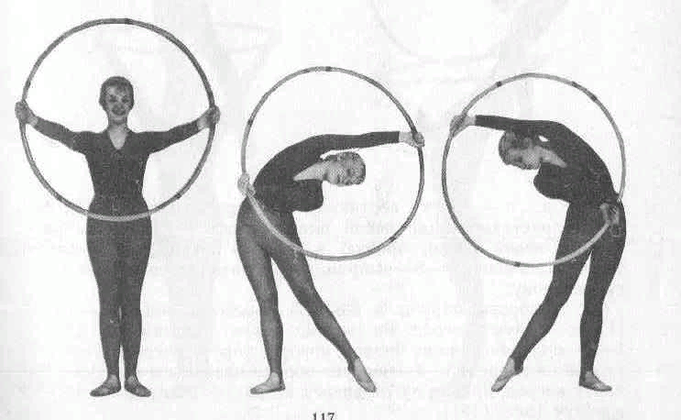
ОРУ общеразвивающие упражнения с обручем
1. И.п – основная стойка, обруч вертикально, хват с боку. 1- отставить правую ногу в сторону на носок, наклон право; 2- исходное положение; 3-4- то же влево (6-8раз)

Slide 4
И.п – стойка ноги на ширине плеч, обруч вертикально, хват с боков. 1-2- присесть, обруч вынести вперед. 3-4- вернутся в исходное положение (6-8 раз)

Slide 5
И.п – основная стойка, обруч в правой руке хватом сверху. 1- выпад правой ногой вправо, обруч в прямой руке; 2- исходное положение, быстро переложить обруч в левую руку; 3-4- то же левой (4-6 раз)

Slide 6
И.п – лежа на животе, обруч горизонтально в согнутых руках, хват с боков. 1-2- прогнутся, обруч вынести в перед вверх, ноги приподнять; 3-4- вернутся в исходное положение(6-7раз)

Slide 7
И.п. – стойка ноги слегка расставлены, руки вдоль туловища, обруч на полу. 1- повернутся правым боком к обручу. 2-8- прыжки вокруг обруча. Тоже влево (4раза)

Slide 8
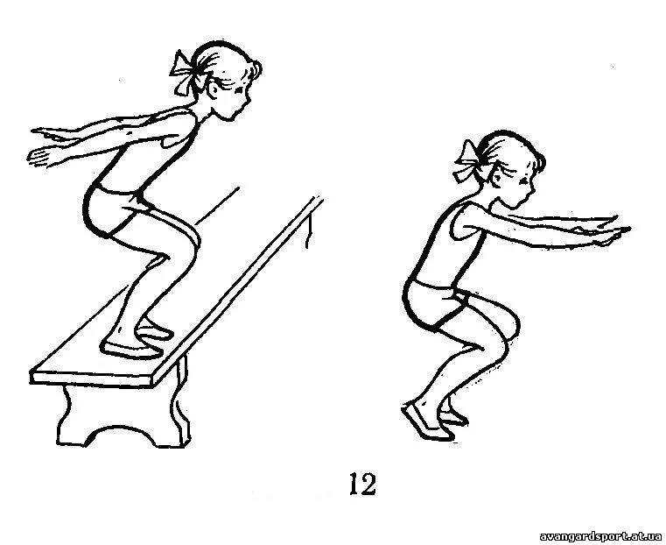
Основные виды движения
Прыжки с высоты 40см на полусогнутые ноги на мат или коврик

Slide 9
Отбивание мяча одной рукой на месте и с продвижение в перед (баскетбольный вариант)

Slide 10
Ползание на ладонях и ступнях («по - медвежье») в прямом направлении (4-5м)

Slide 11
Подвижная игра «перелет Птиц»

